Slide 1
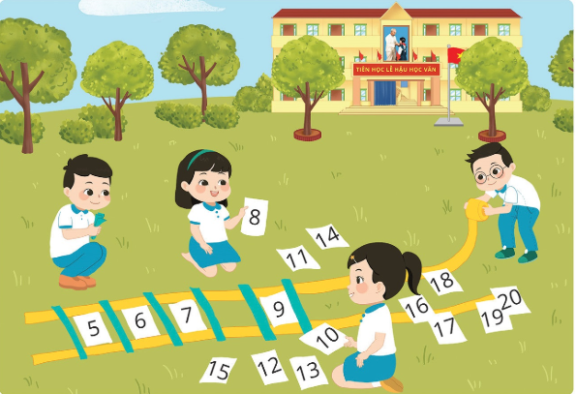
HOẠT ĐỘNG KHỞI ĐỘNG
Quan sát tranh

Slide 2
BẢNG CÁC SỐ TỪ 1 ĐẾN 100
1 | 2 | 3 | 4 | 5 | 6 | 7 | 8 | 9 | 10
11 | 12 | 13 | 14 | 15 | 16 | 17 | 18 | 19 | 20
21 | 22 | 23 | 24 | 25 | 26 | 27 | 28 | 29 | 30
31 | 32 | 33 | 34 | 35 | 36 | 37 | 38 | 39 | 40
41 | 42 | 43 | 44 | 45 | 46 | 47 | 48 | 49 | 50
51 | 52 | 53 | 54 | 55 | 56 | 57 | 58 | 59 | 60
61 | 62 | 63 | 64 | 65 | 66 | 67 | 68 | 69 | 70
71 | 72 | 73 | 74 | 75 | 76 | 77 | 78 | 79 | 80
81 | 82 | 83 | 84 | 85 | 86 | 87 | 88 | 89 | 90
91 | 92 | 93 | 94 | 95 | 96 | 97 | 98 | 99 | 100

Slide 3
Toán
Bài 49: SO SÁNH CÁC SỐ
TRONG PHẠM VI 100

Slide 4
SO SÁNH CÁC SỐ TRONG PHẠM VI 30
1 | 2 | 3 | 4 | 5 | 6 | 7 | 8 | 9 | 10
11 | 12 | 13 | 14 | 15 | 16 | 17 | 18 | 19 | 20
21 | 22 | 23 | 24 | 25 | 26 | 27 | 28 | 29 | 30

Slide 5
3 đứng trước 8, 8 đứng sau 3 3 bé hơn 8, 8 lớn hơn 3
3 < 8 8 > 3

Slide 6
SO SÁNH CÁC SỐ TRONG PHẠM VI 30
1 | 2 | 3 | 4 | 5 | 6 | 7 | 8 | 9 | 10
11 | 12 | 13 | 14 | 15 | 16 | 17 | 18 | 19 | 20
21 | 22 | 23 | 24 | 25 | 26 | 27 | 28 | 29 | 30

Slide 7
14 đứng trước 17, 17 đứng sau 14 14 bé hơn 17, 17 lớn hơn 14
14 < 17 17 > 14

Slide 8
SO SÁNH CÁC SỐ TRONG PHẠM VI 30
1 | 2 | 3 | 4 | 5 | 6 | 7 | 8 | 9 | 10
11 | 12 | 13 | 14 | 15 | 16 | 17 | 18 | 19 | 20
21 | 22 | 23 | 24 | 25 | 26 | 27 | 28 | 29 | 30

Slide 9
22 đứng trước 29, 29 đứng sau 22 22 bé hơn 29, 29 lớn hơn 22
22 < 29 29 > 22

Slide 10
SO SÁNH CÁC SỐ TRONG PHẠM VI 60
31 | 32 | 33 | 34 | 35 | 36 | 37 | 38 | 39 | 40
41 | 42 | 43 | 44 | 45 | 46 | 47 | 48 | 49 | 50
51 | 52 | 53 | 54 | 55 | 56 | 57 | 58 | 59 | 60

Slide 11
SO SÁNH CÁC SỐ TRONG PHẠM VI 100
61 | 62 | 63 | 64 | 65 | 66 | 67 | 68 | 69 | 70
71 | 72 | 73 | 74 | 75 | 76 | 77 | 78 | 79 | 80
81 | 82 | 83 | 84 | 85 | 86 | 87 | 88 | 89 | 90
91 | 92 | 93 | 94 | 95 | 96 | 97 | 98 | 99 | 100

Slide 12
Trong dãy số từ 1 đến 100:
+ Số đứng trước bé hơn số đứng sau.
+ Số đứng sau lớn hơn số đứng trước.

Slide 13
HOẠT ĐỘNG THỰC HÀNH
1
a) Số?
9
10
12
15
16
18
b) Điền dấu > < ?
<
>
<
>

Slide 14
2
a) Số?
30
50
60
70
90
100
b) Điền dấu > < = ?
<
<
>
=

Slide 15
3
a) Số?
55
60
61
64
66
b) Điền dấu > < = ?
<
>
=
>

Slide 16
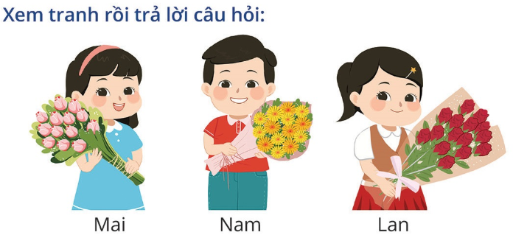
HOẠT ĐỘNG VẬN DỤNG
Bạn Lan
a) Bó hoa của bạn nào có nhiều bông hoa nhất?
b) Bó hoa của bạn nào có ít bông hoa nhất?
Bạn Mai

Slide 17
HOẠT ĐỘNG CỦNG CỐ
TRÒ CHƠI ĐƯA
KHỈ QUA SÔNG

Slide 18
CHÚC MỪNG

Slide 19
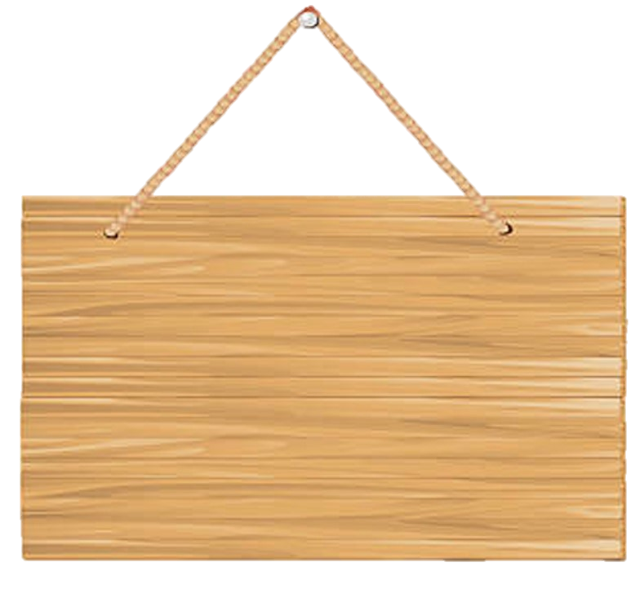
Điền > < =
86 67
?
Đáp án: 86 > 67

Slide 20
Điền số thích hợp vào ô trống
45
46
47
?
49
50
51
Đáp án: 48

Slide 21
校园
安全
DẶN DÒ

Slide 22
TẠM BIỆT VÀ
HẸN GẶP LẠI CÁC EM !

